Slide 1

Životní prostředí člověka
START

Slide 2
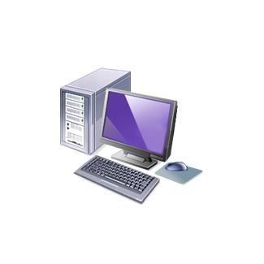
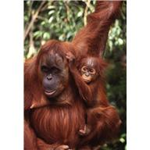
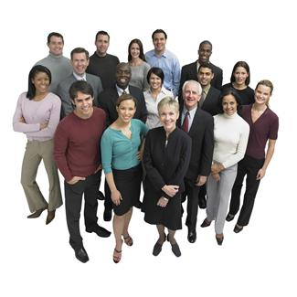
Vyber si obrázek a odpověz na otázku.

Slide 3
Ano, výborně ☺

Slide 4
Ne, znovu. ☹

Slide 5

Vyber větu, která je pravdivá.
Lidé si své prostředí neupravují.
Původním životním prostředím člověka byla jen příroda.
Lidé nepotřebují ke svému životu přírodu.

Slide 6
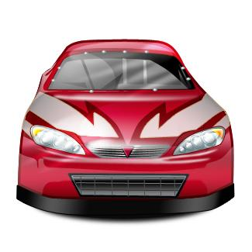
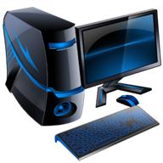
Vyber větu, která je pravdivá.
Pomocí techniky lidé nemění své životní prostředí.
Lidé nevymýšlejí nové předměty.
Lidé vynalezli mnoho přístrojů a strojů – tomu všemu říkáme technické prostředky (technika).

Slide 7
Vyber větu, která je pravdivá.
Lidé si postavili domy, udržují v nich teplo, osvětlují je i své okolí.
Lidé si své prostředí neupravili, plochy polí uměle nezavlažují.
Lidé nevykáceli původní lesy.

Slide 8
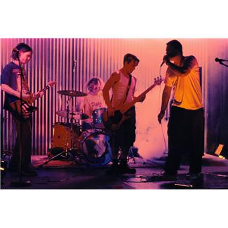
Vyber větu, která je pravdivá.
Vědecké objevy nemají vliv na náš život.
K životnímu prostředí člověka nepatří umělecká díla.
Lidé žijí ve společnosti. Společně pracují, pomáhají si, sportují, pečují o své zdraví, baví se. Kultura je výrazným znakem životního prostředí.

Slide 9
Životní prostředí člověka
Kliparty použity z galerie firmy Microsoft Office
http://office.microsoft.com/cs-cz/images/results.aspx?qu=žába&ex=1#ai:MP900439270
http://office.microsoft.com/cs-cz/images/results.aspx?qu=orangutan&ex=1#ai:MP900431139
http://office.microsoft.com/cs-cz/images/results.aspx?qu=klávesnice&ex=1#ai:MC900432646
http://office.microsoft.com/cs-cz/images/results.aspx?qu=dům&ex=1#ai:MP900448275
http://office.microsoft.com/cs-cz/images/results.aspx?qu=lidé&ex=1#ai:MP900411828
http://office.microsoft.com/cs-cz/images/results.aspx?qu=domov&ex=1#ai:MC900231658
http://office.microsoft.com/cs-cz/images/results.aspx?qu=auto&ex=1#ai:MC900439786
http://office.microsoft.com/cs-cz/images/results.aspx?qu=letadlo&ex=1#ai:MC900440389
http://office.microsoft.com/cs-cz/images/results.aspx?qu=počítač&ex=1#ai:MC900441335
http://office.microsoft.com/cs-cz/images/results.aspx?qu=město&ex=1#ai:MP900442295
http://office.microsoft.com/cs-cz/images/results.aspx?qu=knihy&ex=1#ai:MP900442364
http://office.microsoft.com/cs-cz/images/results.aspx?qu=malíř&ex=1#ai:MP900387552
http://office.microsoft.com/cs-cz/images/results.aspx?qu=hudebník&ex=1#ai:MP900400062

